Slide 1
Transparencia Proactiva
14 de noviembre de 2012

Slide 2

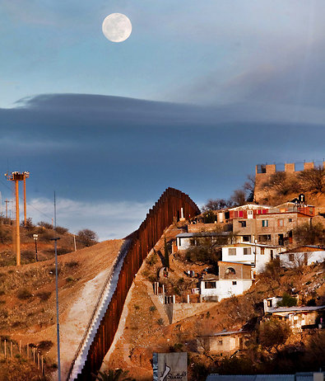
“¿Por qué fracasan las naciones?”

Slide 3
Contenido
Antecedentes
Transparencia Proactiva
Perspectivas

Slide 4
Antecedentes
La transparencia es un valor central de la democracia.
El acceso a la información pública es un elemento clave de la transparencia.
México cuenta con una ley de transparencia de vanguardia, y su órgano garante, el IFAI, cuenta con grandes logros, entre ellos:
Demanda robusta: más de 800 mil desde 2003
Sistemas informáticos reconocidos: Infomex y POT
Una red de servidores públicos de la APF que entrega la información solicitada

Slide 5
Artículo 6° Constitucional
Libertad de expresión
1917
1977
Derecho a la información
Principios y bases para el ejercicio del derecho de acceso a la información
2007
Notes:
La Constitución Política de los Estados Unidos Mexicanos (CPEUM) de 1917, consagra en el artículo 6° la concepción tradicional de la libertad de expresión.
“Artículo 6. La manifestación de las ideas no será objeto de ninguna inquisición judicial o administrativa, sino en el caso de que ataque a la moral, los derechos de tercero, provoque algún delito, o perturbe el orden público.”
En 1977, como parte de las modificaciones constitucionales dieron motivo de la entonces llamada “reforma política”, se incluyó en la parte final la frase “el derecho a la información será garantizado por el estado”.
“Artículo 6° La manifestación de las ideas no será objeto de ninguna inquisición judicial o administrativa, sino en el caso de que ataque a la moral, los derecho del tercero, provoque algún delito, o perturbe el orden público. El derecho a la información será garantizado por el Estado.”
En el año 2007, al Artículo 6° se le suman los criterios mínimos para ejercer el derecho de acceso a la información, en un segundo párrafo con siete fracciones al Artículo para quedar como sigue:
Artículo 6….
Para el ejercicio del derecho de acceso a la información, la Federación, los Estados y el Distrito Federal, en el ámbito de sus respectivas competencias, se regirán por los siguientes principios y bases:
I. Toda la información en posesión de cualquier autoridad, entidad, órgano y organismo federal, estatal y municipal, es pública y sólo podrá ser reservada temporalmente por razones de interés público en los términos que fijen las leyes. En la interpretación de este derecho deberá prevalecer el principio de máxima publicidad.
II. La información que se refiere a la vida privada y los datos personales será protegida en los términos y con las excepciones que fijen las leyes.
III. Toda persona, sin necesidad de acreditar interés alguno o justificar su utilización, tendrá acceso gratuito a la información pública, a sus datos personales o a la rectificación de éstos.
IV. Se establecerán mecanismos de acceso a la información y procedimientos de revisión expeditos. Estos procedimientos se sustanciarán ante órganos u organismos especializados e imparciales, y con autonomía operativa, de gestión y de decisión.
V. Los sujetos obligados deberán preservar sus documentos en archivos administrativos actualizados y publicarán a través de los medios electrónicos disponibles, la información completa y actualizada sobre sus indicadores de gestión y el ejercicio de los recursos públicos.
VI. Las leyes determinarán la manera en que los sujetos obligados deberán hacer pública la información relativa a los recursos públicos que entreguen a personas físicas o morales.
VII. La inobservancia a las disposiciones en materia de acceso a la información pública será sancionada en los términos que dispongan las leyes.

Slide 6
Derecho de acceso a la información
Derecho de Información
Se crea el IFAI
Reforma Artículos 16 y 73 fracción XXIX-O Constitucionales
Se publica el RLFPDPP
2002
jun.
2002
dic.
1977
2007
2009
2010
2011
2012
Se publica la LFAIPG
Reforma Artículo 6 Constitucional
Se publica la LFPDPPP
Se publica la LFA
Notes:
En 1977, como parte de las modificaciones constitucionales dieron motivo de la entonces llamada “reforma política”, se incluyó en la parte final la frase “el derecho a la información será garantizado por el estado”.
En 2002 se publica la Ley de Acceso a la Información Pública Gubernamental (LFTAIPG), cuya finalidad es proveer lo necesario para garantizar el acceso a toda persona a la información con excepción de la información reservada y confidencial en posesión de los Poderes de la Unión, los órganos constitucionales autónomos o con autonomía legal, y cualquier entidad federal.
En el mismo año (2002) la ley creó al IFAI, que es un órgano de la Administración Pública Federal con autonomía operativa, presupuestaria y de decisión encargado de promover y difundir el ejercicio del derecho de acceso a la información; resolver sobre la negativa a las solicitudes de acceso a la información y proteger los datos personales en poder del gobierno y los particulares.
En 1977, como parte de las modificaciones constitucionales dieron motivo de la entonces llamada “reforma política”, se incluyó en la parte final la frase “el derecho a la información será garantizado por el estado”.
En 2002 se publica la Ley de Acceso a la Información Pública Gubernamental (LFTAIPG), cuya finalidad es proveer lo necesario para garantizar el acceso a toda persona a la información con excepción de la información reservada y confidencial en posesión de los Poderes de la Unión, los órganos constitucionales autónomos o con autonomía legal, y cualquier entidad federal.
En el mismo año (2002) la ley creó al IFAI, que es un órgano de la Administración Pública Federal con autonomía operativa, presupuestaria y de decisión encargado de promover y difundir el ejercicio del derecho de acceso a la información; resolver sobre la negativa a las solicitudes de acceso a la información y proteger los datos personales en poder del gobierno y los particulares.
En el 2003 se publican diversos “Lineamientos” en relación con este derecho.
En el año 2007, se reforma el artículo 6° Constitucional, y se adiciona 7 fracciones.
En el 2009 se reforma Artículo 16. Esta reforma establece la protección de datos personales y los correlativos derechos de acceso, rectificación, cancelación u oposición en torno al manejo mínimo de los datos personales de los individuos como una nueva garantía constitucional. Se extiende a todos los niveles y sectores en dos ámbitos de aplicación fundamentales: los datos personales en posesión de entes públicos y los datos personales en poder de los particulares. El texto queda de la siguiente forma:
“Nadie puede ser molestado en su persona, familia, domicilio, papeles o posesiones, sino en virtud de mandamiento escrito de la autoridad competente, que funde y motive la causa legal del procedimiento.
Toda persona tiene derecho a la protección de sus datos personales, al acceso, rectificación y cancelación de los mismos, así como a manifestar su oposición, en los términos que fije la ley, la cual establecerá los supuestos de excepción a los principios que rijan el tratamiento de datos, por razones de seguridad nacional, disposiciones de orden público, seguridad y salud públicas o para proteger los derechos de terceros.
…”

Slide 7
Áreas de Oportunidad
relevante no solicitada por particulares.
y datos que conviene difundir públicamente
que sólo quien la maneja sabe de su importancia.
Información
que nadie considera relevante y que una vez publicada adquiere relevancia
exhaustiva para rendir cuentas.
al alcance del público en general.

Slide 8
Hacia la Transparencia Proactiva
Se crea
el IFAI
Convenios
IFAI-PROFECO
IFAI-ISSSTE
Convenios
IFAI-SHCP
IFAI-SEP
IFAI-COFETEL
2002
dic.
2007
2011
2011
oct.
2012
Reforma Artículo 6 Constitucional
Creación de la DGCPA
Notes:
En 1977, como parte de las modificaciones constitucionales dieron motivo de la entonces llamada “reforma política”, se incluyó en la parte final la frase “el derecho a la información será garantizado por el estado”.
En 2002 se publica la Ley de Acceso a la Información Pública Gubernamental (LFTAIPG), cuya finalidad es proveer lo necesario para garantizar el acceso a toda persona a la información con excepción de la información reservada y confidencial en posesión de los Poderes de la Unión, los órganos constitucionales autónomos o con autonomía legal, y cualquier entidad federal.
En el mismo año (2002) la ley creó al IFAI, que es un órgano de la Administración Pública Federal con autonomía operativa, presupuestaria y de decisión encargado de promover y difundir el ejercicio del derecho de acceso a la información; resolver sobre la negativa a las solicitudes de acceso a la información y proteger los datos personales en poder del gobierno y los particulares.
En 1977, como parte de las modificaciones constitucionales dieron motivo de la entonces llamada “reforma política”, se incluyó en la parte final la frase “el derecho a la información será garantizado por el estado”.
En 2002 se publica la Ley de Acceso a la Información Pública Gubernamental (LFTAIPG), cuya finalidad es proveer lo necesario para garantizar el acceso a toda persona a la información con excepción de la información reservada y confidencial en posesión de los Poderes de la Unión, los órganos constitucionales autónomos o con autonomía legal, y cualquier entidad federal.
En el mismo año (2002) la ley creó al IFAI, que es un órgano de la Administración Pública Federal con autonomía operativa, presupuestaria y de decisión encargado de promover y difundir el ejercicio del derecho de acceso a la información; resolver sobre la negativa a las solicitudes de acceso a la información y proteger los datos personales en poder del gobierno y los particulares.
En el 2003 se publican diversos “Lineamientos” en relación con este derecho.
En el año 2007, se reforma el artículo 6° Constitucional, y se adiciona 7 fracciones.
En el 2009 se reforma Artículo 16. Esta reforma establece la protección de datos personales y los correlativos derechos de acceso, rectificación, cancelación u oposición en torno al manejo mínimo de los datos personales de los individuos como una nueva garantía constitucional. Se extiende a todos los niveles y sectores en dos ámbitos de aplicación fundamentales: los datos personales en posesión de entes públicos y los datos personales en poder de los particulares. El texto queda de la siguiente forma:
“Nadie puede ser molestado en su persona, familia, domicilio, papeles o posesiones, sino en virtud de mandamiento escrito de la autoridad competente, que funde y motive la causa legal del procedimiento.
Toda persona tiene derecho a la protección de sus datos personales, al acceso, rectificación y cancelación de los mismos, así como a manifestar su oposición, en los términos que fije la ley, la cual establecerá los supuestos de excepción a los principios que rijan el tratamiento de datos, por razones de seguridad nacional, disposiciones de orden público, seguridad y salud públicas o para proteger los derechos de terceros.
…”

Slide 9
Transparencia Proactiva

Slide 10
En el IFAI
Decidimos tomar la vía de la transparencia proactiva, entendida como:
Publicación de información y bases de datos abiertas de información gubernamental que permite la rendición de cuentas a los ciudadanos y promueve la participación activa de la sociedad en la solución de problemas públicos de manera activa y permanente mediante la reutilización de la información.
Elementos que contribuyen:
Información socialmente útil
Datos Abiertos
Gobierno Abierto
Transparencia Focalizada

Slide 11
Queremos ir más allá
información que se entrega por una solicitud en Infomex y por oficio POT
información que se publica proactivamente basados en la fracción XVII Art. 7
Información
relevante
Que responda a los principales temas identificados a través del Infomex.
Que soliciten los particulares más interesados, enterados y comprometidos con un tema específico OSC.
Que los especialistas en la APF identifiquen como tal
Identificada así por las comunidades académicas, de negocios o especiales.

Slide 12
Características de la información
Información Relevante
Accesible
Actual
Comprensible
Veraz
Explícita
Exhaustiva / Completa
Reutilizable
Pública

Slide 13
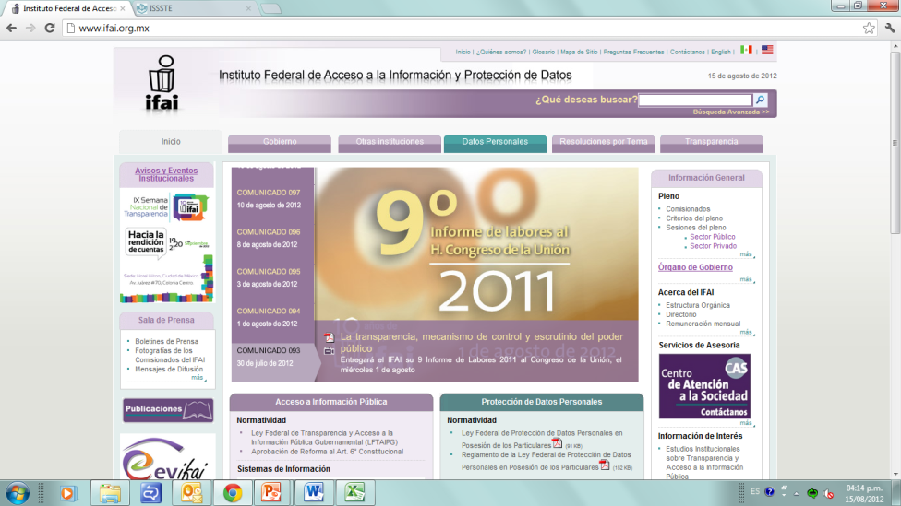
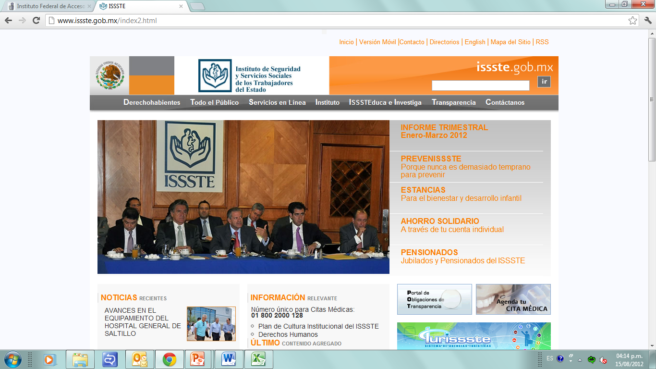
Para publicar en:
En los portales institucionales principalmente, de las entidades y del IFAI.
En secciones especificas para bases de datos reutilizables
En aplicaciones que exploten la información

Slide 14
Mecanismos de identificación
Identificando la demanda por Infomex
Metodología con bases en muestras para identificar los temas relevantes según frecuencia.
Organizaciones de la Sociedad Civil

Slide 15
Herramientas
Convenios para publicar la información de preferencia bases de datos en formatos reutilizables.
Iniciativa Alianza para el Gobierno Abierto (AGA)

Slide 16
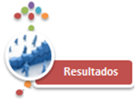





Metodología
Análisis de Demanda
Se generan los resultados de frecuencias por categorías, la aproximación 80-20 de categorías y geo-referencia del perfil de solicitante
Se establecen las categorías para el Sujeto Obligado y se analizan cada una de las de las solicitudes de la muestra, ordenándolas según estas categorías
Se revisa el marco legal del Sujeto Obligado para crear los conceptos base de las categorías
El tamaño de la muestra se calcula con una fórmula y se seleccionan n solicitudes aleatoriamente
Se extrae de la BD de Infomex de junio de 2003 a abril de 2012 las solicitudes de información del SO y se consideran como una población
Se selecciona al Sujeto Obligado
Clic
Notes:
Análisis de Demanda de Información APF
Para llevar a cabo el análisis de demanda de información pública, se lleva a cabo la identificación de cierto número de solicitudes de acceso a información pública, de cada sujeto obligado, las cuales son retomadas de la base de datos del Sistema INFOMEX.
Dicho muestreo se diseña a través de una fórmula que permite determinar de forma aleatoria el tamaño muestral del total de solicitudes a considerar.
De esta forma, el procedimiento empleado para el análisis de las solicitudes de acceso a información pública emitidas por los particulares a las unidades de enlace de las dependencias y entidades de la APF del año 2003 a la fecha, consiste en tener acceso a las peticiones de los particulares con el fin de determinar las especificidades y contenido de cada solicitud, información necesaria para la propuesta de categorías de información.
Categorización de solicitudes de la APF
Para realizar la definición de conceptos que permiten establecer las categorías, se debe considerar las particularidades de cada solicitud revisada, ello con el fin de aplicar criterios de respuesta a cada requerimiento. En tanto se identifican términos, palabras clave e incluso información similar, las solicitudes se integrarán a la categoría que corresponda.
Cabe mencionar que durante el análisis, es relevante considerar la información contenida en el Portal de Obligaciones de Transparencia (POT) toda vez que es información que las Unidades de Enlace refieren en las respuestas a las solicitudes, lo cual implica un tipo de respuesta “La información se encuentra disponible públicamente”. Cabe señalar que las categorías retoman los términos de cada fracción conforme al artículo 7° de la Ley Federal de Transparencia y Acceso a la Información Pública Gubernamental (LFTAIPG).
Durante la investigación y búsqueda de información de utilidad, se determina que los vínculos y referencias propuestas se obtengan del portal de cada dependencia o entidad de que se trate, o bien hacer la búsqueda exhaustiva en portales de instituciones relacionadas o bien en el sitio de la dependencia cabeza de sector. Lo anterior, con el propósito de garantizar la disponibilidad de información u orientación en dependencias afines.
Integración de categorías por tema
Con base en la obtención del número de categorías presentadas, se lleva a cabo la revisión de reiteraciones para cada categoría, es decir, se propone un esquema de frecuencias que permita elaborar una propuesta de análisis de principales componentes y de esa forma presentar un diagrama de Pareto 80/20.
Diagrama 80/20
En materia de Transparencia Proactiva dicha herramienta permitirá conocer datos relevantes que serán expuestos ante las dependencias o entidades con el fin de demostrar, conforme al análisis de demanda de información pública, el tipo de información que históricamente ha sido más requerida, misma que puede disponerse de forma voluntaria en los portales institucionales

Slide 17
Avances a la fecha
Sujeto obligado | Solicitudes de Información |  | Muestra | Categorías
 | Datos Personales | Solicitud Información |  | Totales | 80-20
Cofetel | 120 | 5,753 | 186 | 20 | 9
PEP | 291 | 7,619 | 233 | 15 | 5
ISSSTE | 6,446 | 15,646 | 236 | 24 | 7
Profeco | 136 | 4,016 | 121 | 20 | 7
Salud | 1,156 | 22,914 | 227 | 21 | 8
Secretariado | 64 | 1,563 | 59 | 11 | 6
SEP | 3,637 | 32,080 | 230 | 20 | 6
SHCP | 1,918 | 23,774 | 215 | 17 | 5

Slide 18
Los temas confluyen
Categorías en el análisis 80-20
Información estadística (100%)
Trámites (88%)
Diversos temas de marco normativo (88% )
Información presupuestal (63% )

Slide 19
Promoviendo un círculo virtuoso
Sociedad y Mercado
IFAI
Reutiliza la información
relevante
Identifica la información relevante
APF
Publica la información
relevante

Slide 20
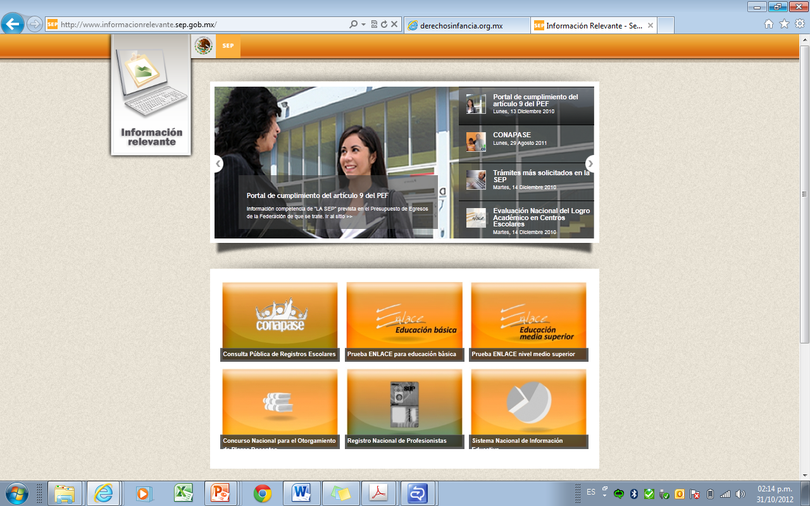
Ejemplo de publicación de información SEP
http://www.informacionrelevante.sep.gob.mx/
Entre otros, información relacionada a:
Prueba ENLACE para educación básica
Trámites más solicitados en la SEP
Registro Nacional de Profesionistas
Consulta pública de Registros Escolares

Slide 21
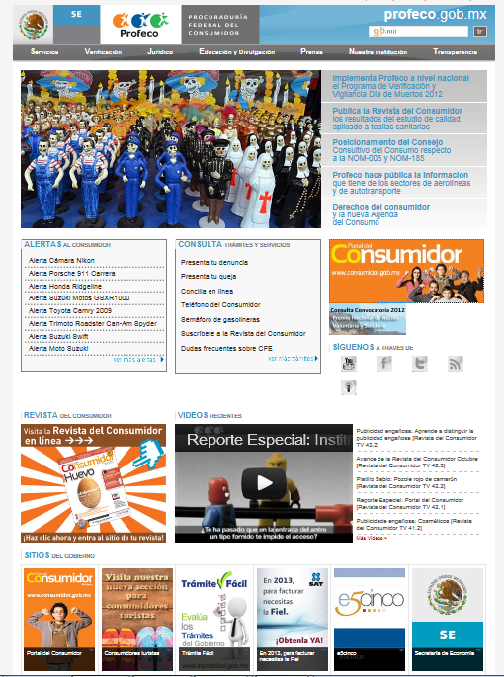
Ejemplo de publicación de información PROFECO
http://www.consumidor.gob.mx/

Slide 22
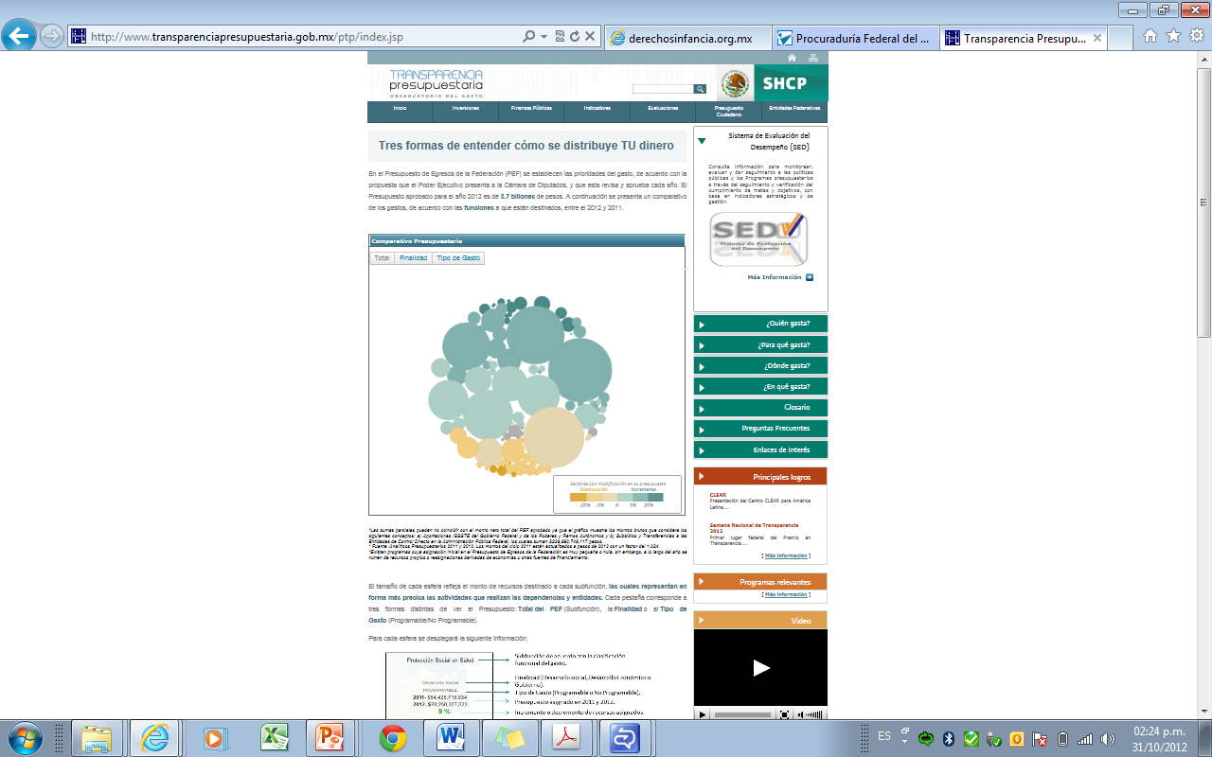
Ejemplo de publicación de información SHCP
http://www.transparenciapresupuestaria.gob.mx/ptp/index.jsp

Slide 23
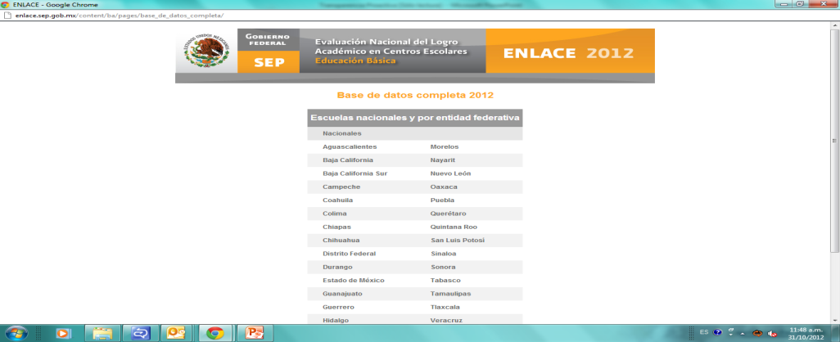
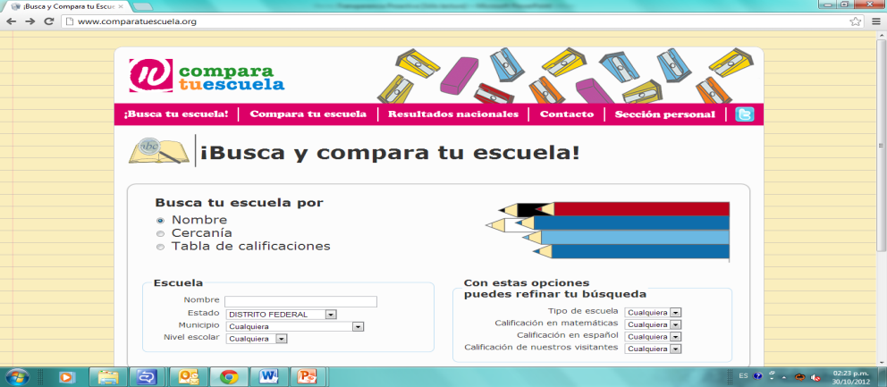
Publicación-Reutilización de información Secretaría de Educación Publicación
Cada año la SEP de manera proactiva , actualiza la información de los resultados de la prueba de enlace y la publica en uno de sus portales
http://enlace.sep.gob.mx/content/ba/pages/base_de_datos_completa/
Cada año la Organización de la Sociedad Civil: IMCO actualiza la información y se validan resultados a partir de las bases de datos oficiales de la SEP
El portal permite:
Buscar escuelas por nombre o por localidad escuelas primarias, secundarias y preparatorias públicas y privadas de todo el país y comparar sus resultados en la prueba Enlace de español y matemáticas
Conocer los resultados en escala de 1 a 10.
Obtener información sobre la posición de la escuela a nivel nacional y local
Consultar el progreso de la escuela por materia y por año de instrucción.
http://www.comparatuescuela.org/

Slide 24
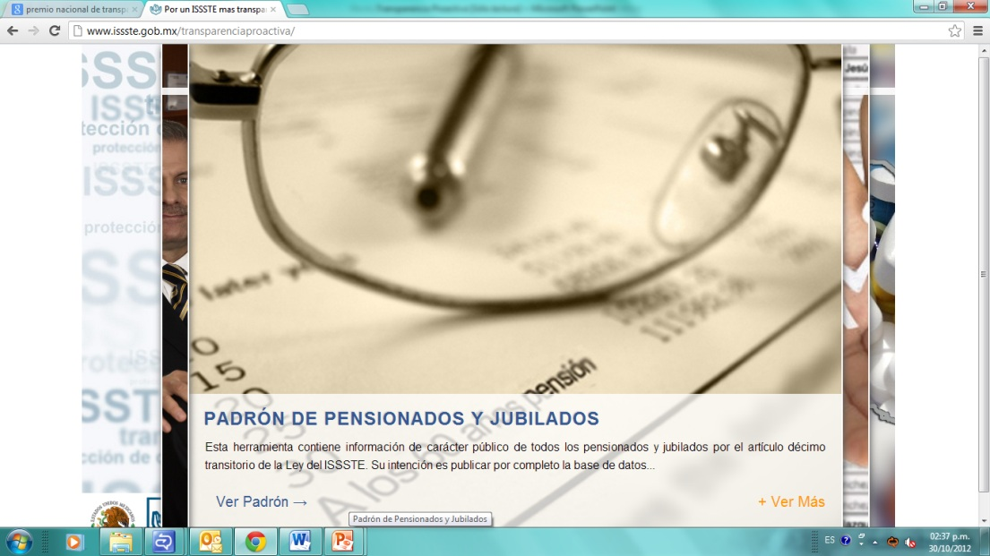
Ejemplo de publicación de información ISSSTE
http://www.issste.gob.mx/transparenciaproactiva/
Información relacionada a:
Padrón de Pensionados y jubilados
Padrón de Derechohabientes Activos
Tablero de Control de Abasto

Slide 25
Beneficios esperados de la Transparencia Proactiva
Agrega valor a la información.
Eleva la calidad de información pública.
Mejora los procesos de planeación al mejorar la calidad de la información.
Mejora los resultados al mejorar la planeación
Reduce los reportes.
Eleva la rendición de cuentas.
Eleva el reconocimiento de los servidores públicos proactivos.
Promueve la participación de la Sociedad Civil.

Slide 26





Alianza para el Gobierno Abierto
Iniciativa multilateral dirigida a propiciar compromisos concretos, fue formalmente lanzada en septiembre de 2011, cuando los gobiernos miembros del Comité Directivo suscribieron la Declaración para el Gobierno Abierto y cada uno de los nueve países anunció su Plan de Acción.
Referencias:
http://www.opengovpartnership.org/ http://aga.org.mx

Slide 27
Casos de éxito en el mundo
Caso Haití:
Datos abiertos en sistemas de transporte:
La liberación de la información de Fronteras en USA,
La liberación de la información de los radares de trafico en España
El caso de mayor éxito, probablemente será:
Estados Unidos libera las ortofotos de Haití después del terremoto y rápidamente se construyo un sistema cartográfico
La administración libera esa información y rápidamente se generan aplicaciones, pantallas etc. (http://vimeo.com/13764646)
Rápidamente trajo aplicaciones para medir los tiempos y las horas optimas para cruzar las fronteras entre USA y México.
Redujo rápidamente las sanciones por exceso de velocidad, debido a las aplicaciones y a la integración de esta en los navegadores
“Donde van mis impuestos” basado en los datos de Data.gov.uk http://wheredoesmymoneygo.org/
Notes:
Caso Haití:
Estados Unidos libera las ortofotos de Haití después del terremoto y rápidamente se construyo un sistema cartográfico
Datos abiertos en sistemas de transporte:
La administración libera esa información y rápidamente se generan aplicaciones, pantallas etc. (http://vimeo.com/13764646)
La liberación de la información de Fronteras en USA,
Rápidamente trajo aplicaciones para medir los tiempos y las horas optimas para cruzar las fronteras entre USA y México.
La liberación de la información de los radares de trafico en España
Redujo rápidamente las sanciones por exceso de velocidad, debido a las aplicaciones y a la integración de esta en los navegadores
El caso de mayor éxito, probablemente será,
“Donde van mis impuestos” basado en los datos de Data.gov.uk http://wheredoesmymoneygo.org/

Slide 28
Principios
Transparencia
Rendición de Cuentas
Innovación y Tecnología
Participación ciudadana
Alianza para el Gobierno Abierto

Slide 29
Retos
Mejora de servicios públicos
Aumentar la integridad pública
Manejo de recursos con mayor eficacia y eficiencia
Construcción de comunidades más seguras
Incrementar la rendición de cuentas corporativa

Slide 30
Línea de tiempo Alianza para el Gobierno Abierto México
La SFP se suma al proyecto
Secretariado Técnico Tripartita
(STT)
OSC, IFAI y SFP
Presentación del Plan de Acción Ampliado contiene 36 compromisos
Presentación de avances
El IFAI y la SRE convocan a las dependencias de la APF para integrar el Plan de Acción.
2011
sep
2011
oct
2011
oct
2012
abr
2012
sep

Slide 31
Organizaciones de la Sociedad Civil
36
Propuestas

Slide 32
Plan de Acción Ampliado
36 compromisos, 4 retos

Slide 33
Plan de Acción Ampliado
8 Organizaciones de la Sociedad Civil

Slide 34
Plan de Acción Ampliado
36 Compromisos, 20 dependencias y entidades
Dependencias y entidades | Compromisos
Comisión Federal de Telecomunicaciones (COFETEL) | 1
Comisión Nacional de Protección Social en Salud (CNPSS) | 1
Comisión Reguladora de Energía (CRE) | 1
Consejo Nacional de Evaluación de la Política de Desarrollo Social (Coneval) | 1
Instituto Federal de Acceso a la Información y Protección de Datos (IFAI) | 3
Instituto Nacional de Estadística y Geografía (INEGI) | 1
Petróleos Mexicanos (Pemex) | 2
Procuraduría General de la República (PGR) | 4
Secretaria de Comunicaciones y Transportes (SCT) | 1
Secretaría de Economía (SE) | 2
Secretaría de Educación Pública (SEP) | 1
Secretaría de Energía (SE) | 1
Secretaría de Función Pública (SFP) | 1
Secretaría de Gobernación (Segob) | 1
Secretaría de Gobernación (Segob), Instituto Nacional de Migración (INM) | 1
Secretaría de Hacienda y Crédito Público (SHCP) | 2
Secretaría de Hacienda y Crédito Público (SHCP) y el Consejo Nacional de Evaluación de la Política de Desarrollo Social (Coneval) | 2
Secretaría de la Función Pública (SFP) | 5
Secretaría de Medio Ambiente y Recursos Naturales (Semarnat) | 3
Secretaría del Trabajo y Previsión Social (STPS) | 1
Servicio de Administración Tributaria (SAT) | 1
Total de compromisos | 36

Slide 35
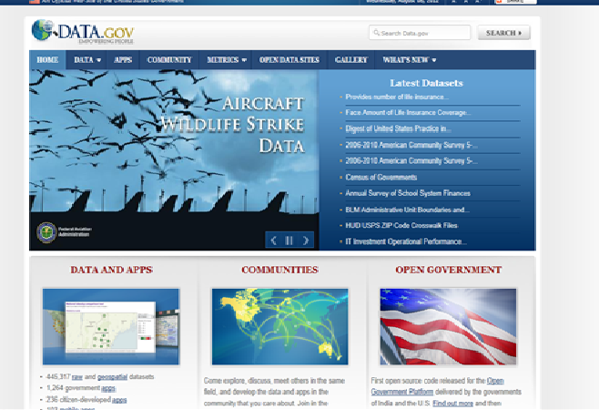
Caso Estados Unidos
En mayo de 2009 se habilita la plataforma tecnológica data.gov que contiene datos oficiales en formatos estandarizados y disponibles al público.
Referencia: http://www.data.gov/

Slide 36
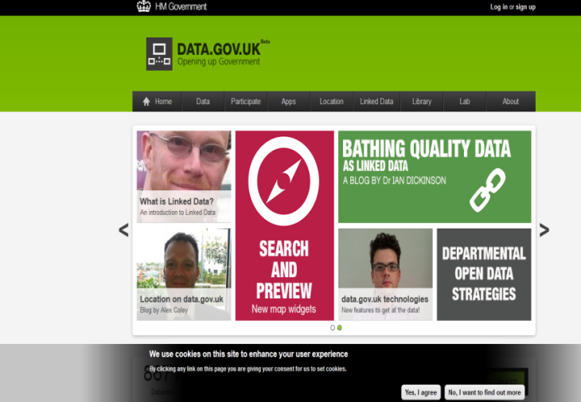
Caso Reino Unido
Data.gov.uk busca cristalizar los esfuerzos por avanzar en la estrategia de Open Government del Reino Unido liderado por el Equipo de Transparencia y Compromiso Digital de la Oficina del Gabinete, y así dar forma a la utilización de la riqueza de los datos en manos del gobierno
Características de los datos:
Fáciles de encontrar
Fáciles de licenciar
De fácil reutilización
Enfoque
Trabajar con la web
Mantener las cosas simples
El uso de estándares abiertos, código abierto y la apertura de datos
La creación de comunidades, trabajar con y a través de ellas
Uso de redes sociales para crear comunidades y para difundir la información
Referencia: http://data.gov.uk/

Slide 37
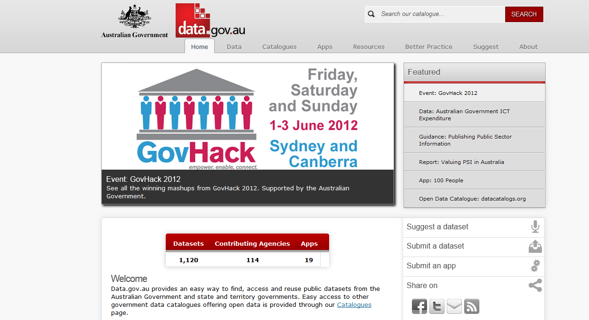
Caso Australia
Australia lanza su portal de datos abiertos data.gov.au, al inicio del año 2011, el cual proporciona una manera fácil de encontrar, acceder reutilizar datos públicos de gobiernos estatales y territoriales
Referencia: http://data.gov.au/

Slide 38
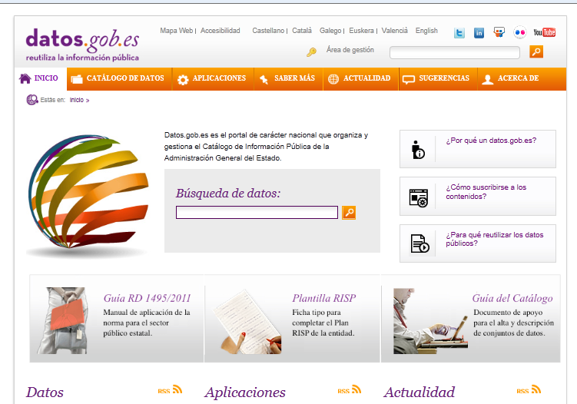
Caso España
El Proyecto Aporta es una iniciativa para fomentar la reutilización de la información del sector público. Además de actividades de formación y eventos, publicaron una Guía de reutilización en la que se explica a los gestores públicos qué información es útil, cómo utilizarla y las posibilidades de difusión. El portal de datos tiene sólo dos meses.
Referencia: http://datos.gob.es/datos/

Slide 39
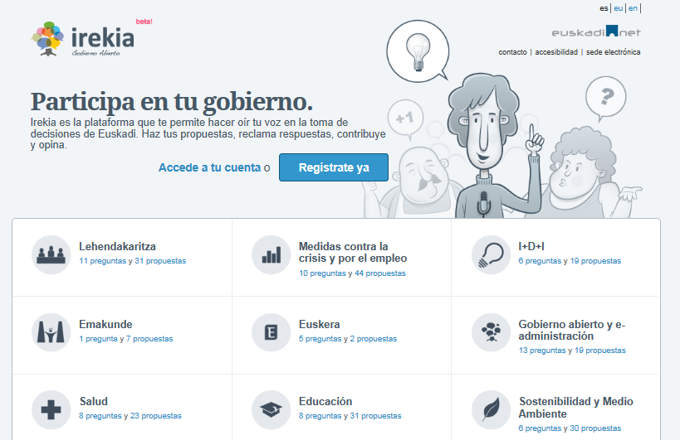
Caso Vasco
El Gobierno Vasco para la apertura de los datos públicos que obran en su poder, ha creado un espacio de participación abierto a la ciudadanía para el desarrollo del proyecto Open Data Euskadi, se trata de un portal de exposición de los datos públicos en formato reutilizable, bajo licencias de propiedad abiertas, que permiten la reutilización y aprovechamiento con fines comerciales.
Referencia: http://www.irekia.euskadi.net/es
Notes:
El objetivo es Gobierno Abierto y la democracia participativa

Slide 40
Caso México
Se publica la Ley Federal de Transparencia y Acceso a la Información Pública Gubernamental (LFTAIPG).
Se habilita el Portal de Obligaciones de Transparencia.
Se publica el Acuerdo de Interoperabilidad y Datos abiertos de la Administración Publica Federal
2002
2005
2010

Slide 41
Próximos pasos
Lineamientos
Del piloto al modelo
Identificar demanda y usuarios potenciales
Transparencia por diseño
Contribuir con el acuerdo de interoperabilidad
Acceso a la información pública en tiempo real

Slide 42
Perspectivas

Slide 43
Perspectivas futuras
Rendición de cuentas de cara a la sociedad
La APF puede asumir compromisos y reportar resultados que impactan directamente en la sociedad.
Elevar la eficiencia gubernamental
Liberar el potencial productivo de la APF con base en el círculo virtuoso de transparencia, rendición de cuentas, resultados y reconocimiento, desarrollando las prácticas de mejora continua y cambiando la cultura.
Un mundo transparente
Gobiernos, empresas, sociedad civil, todos estamos moralmente obligados.

Slide 44
A nombre de mis colegas en
DGCPA SAI IFAI
muchas gracias
Gabriela Segovia Cantú
gabriela.segovia@ifai.org.mx
www.ifai.org.mx

Slide 45
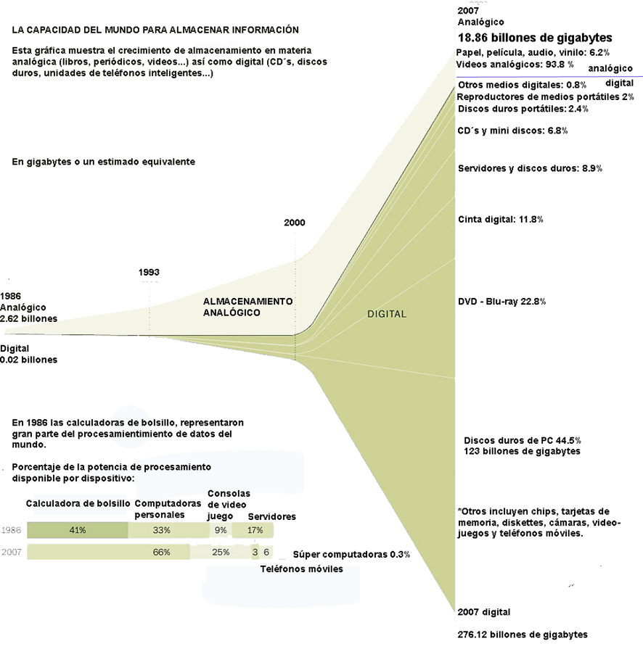
Anexo

Slide 46
La Sociedad de la Información
40 millones de Mexicanos según INEGI
5 millones mas cada año
Uso constante de tecnologías de información
Consumo constante de información de manera ubiqua

Slide 47
No sólo el que, sino el como
¿Cómo se puede liberar toda esa información que es de interés?
¿Como podemos favorecer la transparencia y ser competitivos?
¿Cómo hacerlo en el ámbito de la Sociedad de la Información?

